Slide 1

Web Push Notifications
Timely, Relevant, and Precise

Slide 2
Web App
Web app 单页面应用
印象笔记
The term webapp refers to a Web application, i.e. an application implemented using Web technologies, and executing within the context of a Web user agent, e.g. a Web browser or other Web runtime environment.
The term application server refers to server-side components of a webapp.
术语应用程序服务器是指webapp的服务器端组件

Slide 3
Progressive Web Apps?
新一代的web应用
Service Worker
Push
Web App Manifest

Slide 4
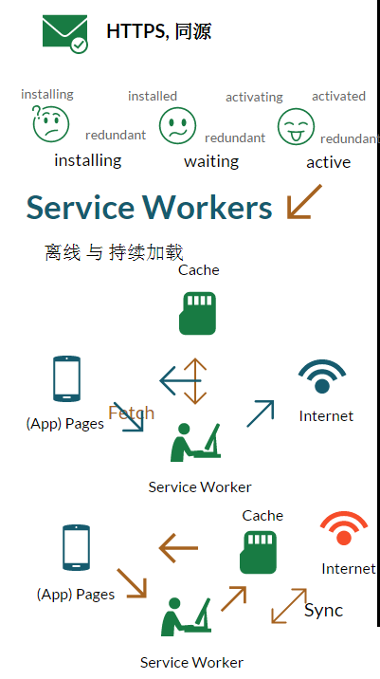
service worker
service worker是一个被注册在一个源和路径下的事件驱动的worker。它允许JavaScript文件控制与其相关的页面或者网站，拦截或者修改导航和资源请求，并且运用十分细化的方式来缓存资源。这让你可以完全控制自己的网页APP无论是在什么情况下。（最明显的情况就是当网络不可用的时）。
Notes:
本质上作为一个代理服务器创建在于web应用和浏览器与网络（可用时）之间，他们旨在（包括其他事情）建立高效的离线体验，拦截网络请求，并且会根据当前的网络是否可用、服务器的内容是否有所更新来采取合适的策略。他们还允许通知推送和后台同步API.

Slide 5
Service worker运行在一个worker的环境中：因此，他不会用dom的访问权，并且是在主线程之外的另一个线程中运行来加速你的APP，所以它不会造成阻塞。它的设计是完全异步的，因此，同步的XHR请求和localStorage都不能应用在service worker中。
Service workers 只通过HTTPS运行

Slide 6
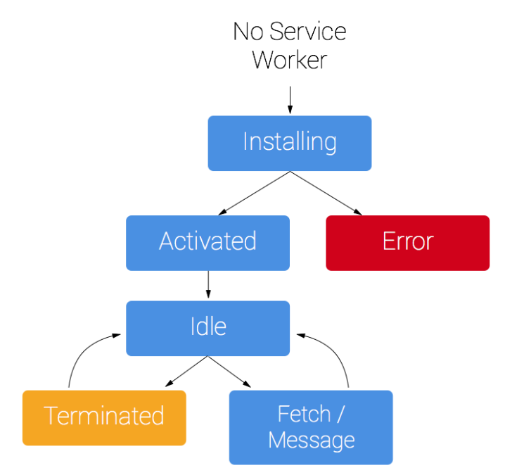
Service worker的生命周期
Service worker的生命周期：下载 安装 激活
第一次：
下载之后会马上安装，安装成功之后就会别激活。
非第一次：
下载之后，和当前的service worker进行比较（ byte-wise compare），如果是新的被安
装在后台。如果当前的service worker可用，则不被激活（worker in waiting ）。直到加载的页面不再使用old service worker，一旦没有这样的页面依然加载，新的service worker会被激活。
注意：每24小时下载一次

Slide 7
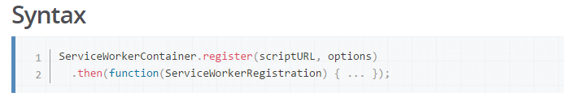
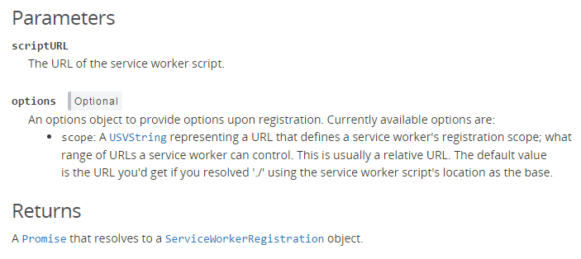
Service Worker 注册
ServiceWorkerContainer.register()

Slide 8
https://developer.mozilla.org/en-US/docs/Web/API/Service_Worker_API/Using_Service_Workers
https://developers.google.com/web/fundamentals/getting-started/primers/service-workers

Slide 9
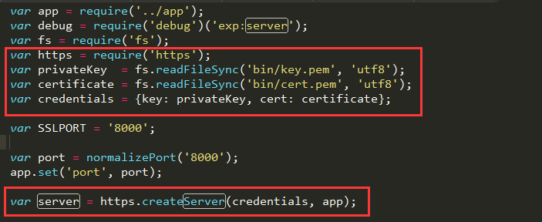

创建一个https server的环境
使用express：
npm install express-generator -g
npm install
创建https： 修改bin\www文件
启动：node bin\www
生成证书：https://docs.nodejitsu.com/articles/HTTP/servers/how-to-create-a-HTTPS-server/
Notes:
http://www.expressjs.com.cn/starter/generator.html

Slide 10
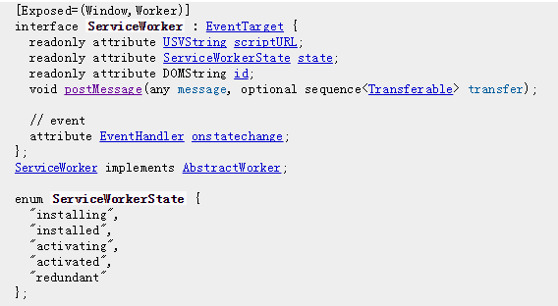

Slide 11
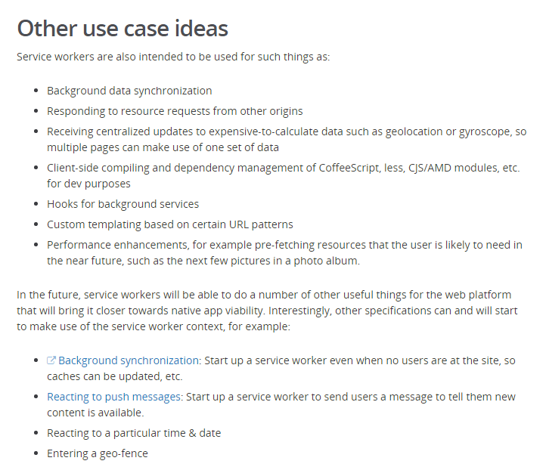

Slide 12
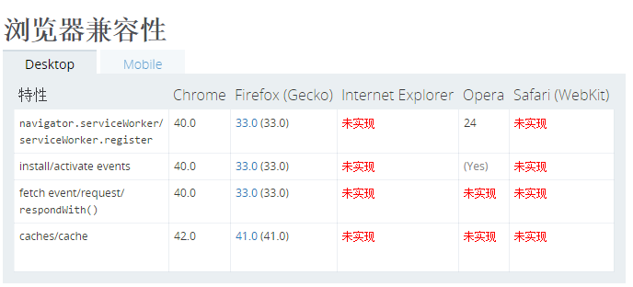
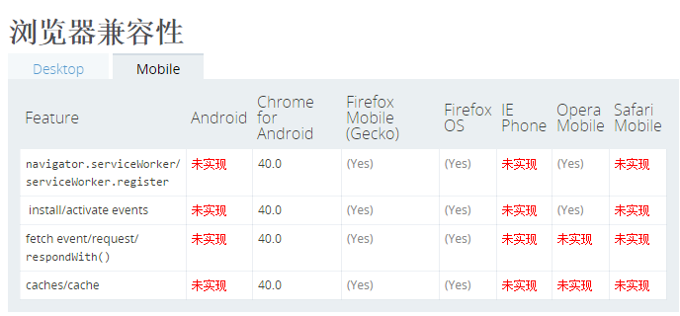

Slide 13
Web push notifications
https://developers.google.com/web/fundamentals/engage-and-retain/push-notifications/
A push message is data sent to a webapp from an application server.

Slide 14
push is invoked when a server supplies information to a service worker; a notification is the action of a service worker or web page script showing information to a user.

Slide 15
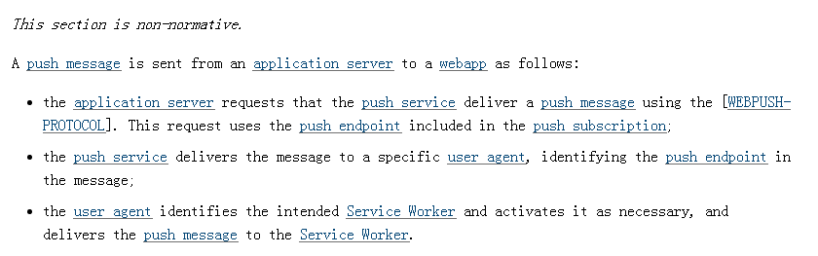
Push Framework
从应用服务器到webapp
Push Framework

Slide 16
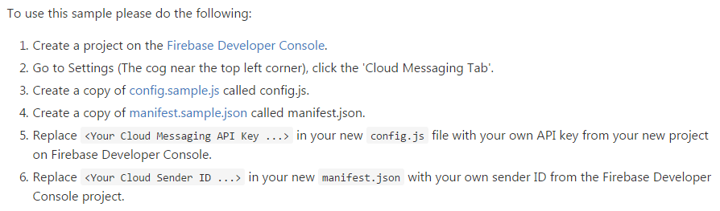
创建https环境
使用firebase的托管功能
https://console.firebase.google.com/

Slide 17
Web push notifications

Slide 18
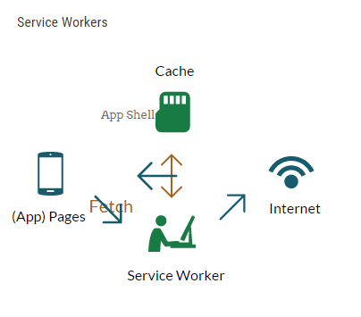

Slide 19
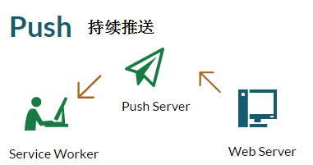
Push 持续推送

Slide 20


